Slide 1
ELEPEE30
ER3A, ER3B

Slide 2
Systems Engineering (1)
Hoe ontwerp / bouw / test je een complex systeem?
  Binnen de tijd / budget
  Met meerdere ontwerpers
  Volgens de eisen

Slide 3
Systems Engineering (2)
Systems Engineering in dit project:
  Ontwerpen van technische, geautomatiseerde en multidisciplinaire systemen
In de jaren ‘60 van de vorige eeuw in opkomst gekomen.
Breed begrip, enkele termen die je tegenkomt:
Functional Analysis Integration Architecture Quality
Implementation Configuration Management Requirements Reliability
System Life-Cycle Testability Synthesis
Maintainability Evaluation Human Factors Feasibility
Planning Risk Management Producibility Cost
Extensions Prototyping Decision Making Sustainability
Disposability Modeling Optimization
“Systems Engineering is what systems engineers do.”
(Hendrick W. Bode)
“An interdisciplinary approach and means to enable the realization of succesful systems.”
(International Council on Systems Engineering (INCOSE))

Slide 4
Agenda
Systemen
Modellen
Systeemeisen
Data Context Diagram
DFD

Slide 5
Systemen
Systems Engineering

Slide 6
Wat is een systeem?
2 soorten systemen
  Natuurlijke systemen
    Fysieke systemen (rivier, planeet, ster, molecuul)
    Levende systemen (mens, hond, boom)
  Kunstmatige systemen (door mensen gemaakt)
    Sociale systemen (bijvoorbeeld het rechtssysteem)
    Georganiseerde verzameling van ideeën (decimale systeem om te tellen)
    Transportsystemen (trein, wegen)
    Communicatiesystemen (telefoonnetwerk)
    Productiesystemen (fabriek)
    Financiële systemen (beurs, bank)
    Geautomatiseerde systemen
    etc…

Slide 7
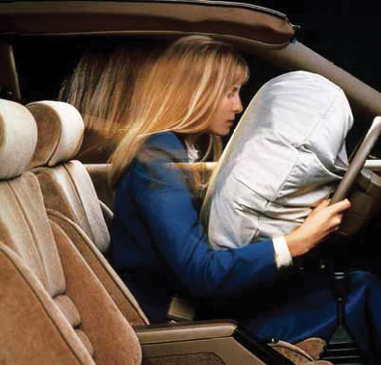
Indeling geautomatiseerde systemen
Yourdon maakt de volgende indeling:
  On-line systems
  Real-time systems (belangrijk voor ELE)
  Decision-support systems
  Knowledge-based systems
Definitie Real-time systeem:
  Systeem waarbij de output niet alleen correct moet zijn maar ook op het juiste moment.

Slide 8
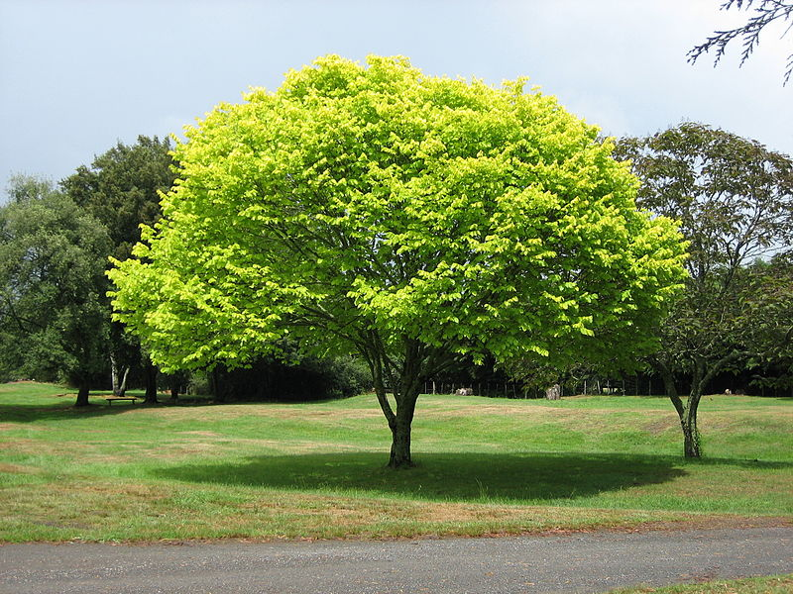

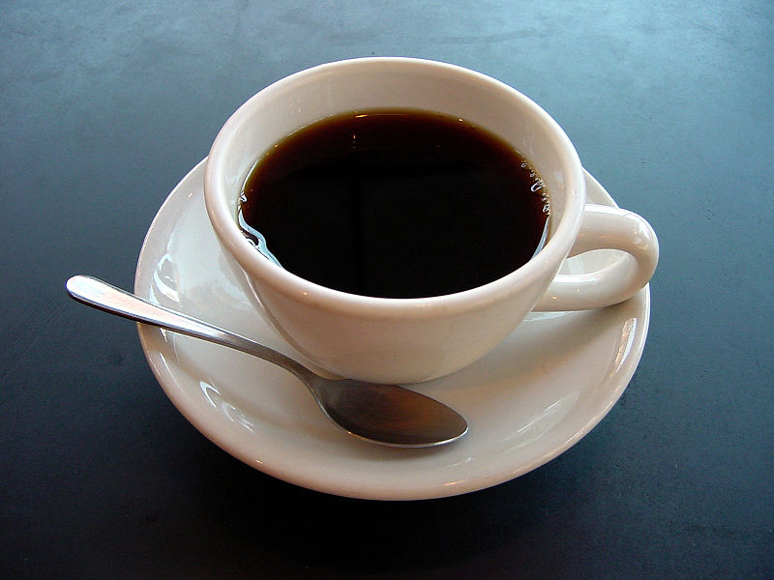
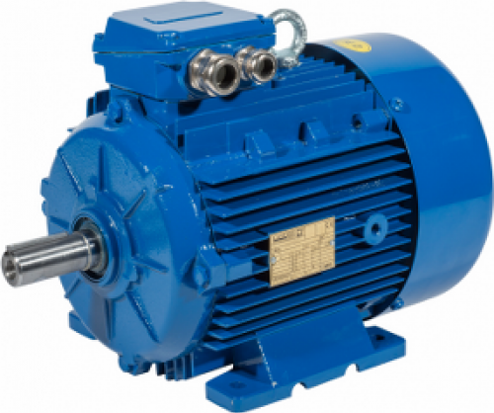
Opdracht
Bedenk drie eigenschappen die alle systemen hebben.
Een systeem heeft: … Voorbeelden van systemen:
Boom
Auto
Koffiekopje
Elektromotor

Slide 9
Eigenschappen van een systeem
Functie : Wat moet het systeem doen?
Interface : Waarmee moet het systeem (input/output) dat doen? Energie, materie, informatie.
Implementatie : Hoe zit het systeem in elkaar?
Eigenschap | Boom | Auto | Koffiekopje | Elektromotor
Input | CO₂, H²O, licht | Benzine, personen | Koffie | Elektrische energie
Output | O² | Uitlaatgassen, personen | Bewaarde koffie | Mechanische energie
Functie | Zuurstof maken | Vervoer personen | Bewaren koffie | Energie omzetten
Implementatie | Bladeren, wortels | Motor, brandstoftank | Schoteltje, oortje | Permanent magneten, koperdraad

Slide 10
Subsystemen
Alle systemen hebben een subsysteem
Alle systemen bevinden zich in een groter systeem (supersysteem)
Eigenschap | Boom | Auto | Koffiekopje | Elektromotor
Supersysteem | Boomgaard | Lease bedrijf | Servies | Auto
Subsysteem | Wortels | Elektromotor | Oortje | Lager

Slide 11
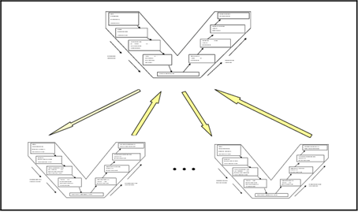
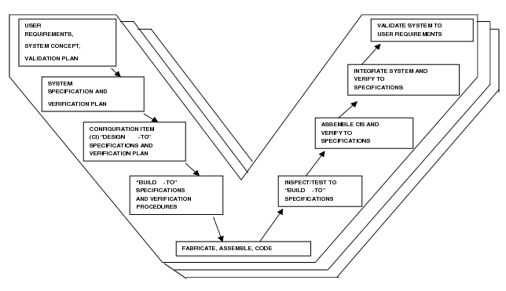
Systems of Systems versus Family of Systems
SoS V-models
FoS V-models
J. O. Clark, System of Systems Engineering and Family of Systems Engineering from a standards, V-Model, and Dual-V Model perspective, 2009 3rd Annual IEEE Systems Conference, Vancouver, BC, 2009, pp. 381-387.

Slide 12
Basisprincipes van systeemtheorie
Vrij vertaald vanuit Yourdon:
Hoe specifieker het systeem, hoe slechter het aan te passen is aan andere omstandigheden.
Hoe groter het systeem, hoe meer bronnen van het systeem ingezet moeten worden voor het onderhouden van het systeem.
Systemen zijn altijd een onderdeel van een groter systeem, en bestaan altijd uit kleinere systemen.
Systemen veranderen van omvang in de tijd.
De interactie tussen verschillende onderdelen van een systeem is vaak complex en subtiel. (Denk aan regeltechniek)

Slide 13
Modellen
Systems Engineering

Slide 14
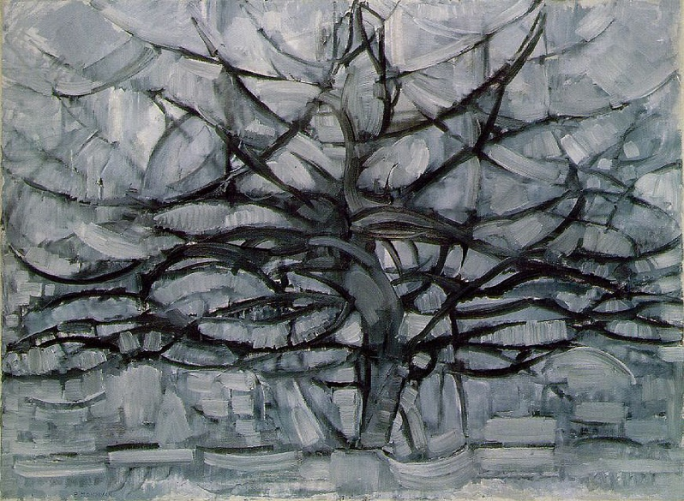
Wat is een model?
Een model is een versimpelde abstracte weergave van iets.
Doel van een abstractie:
  Weglaten details.
  Verduidelijken belangrijke zaken.
Piet Mondriaan, Grijze boom

Slide 15
Bekende modellen
Kennen jullie modellen die in de Elektrotechniek gebruikt worden?
  Simulink model
  Schema (b.v. digitale techniek, analoge techniek)
  Flowdiagram
Kennen jullie systeemmodellen die in de Elektrotechniek gebruikt worden?
  Yourdon (Hatley–Pirbhai, Ward–Mellor)
  UML (veel gebruikt voor software)
  SysML
  SystemC

Slide 16
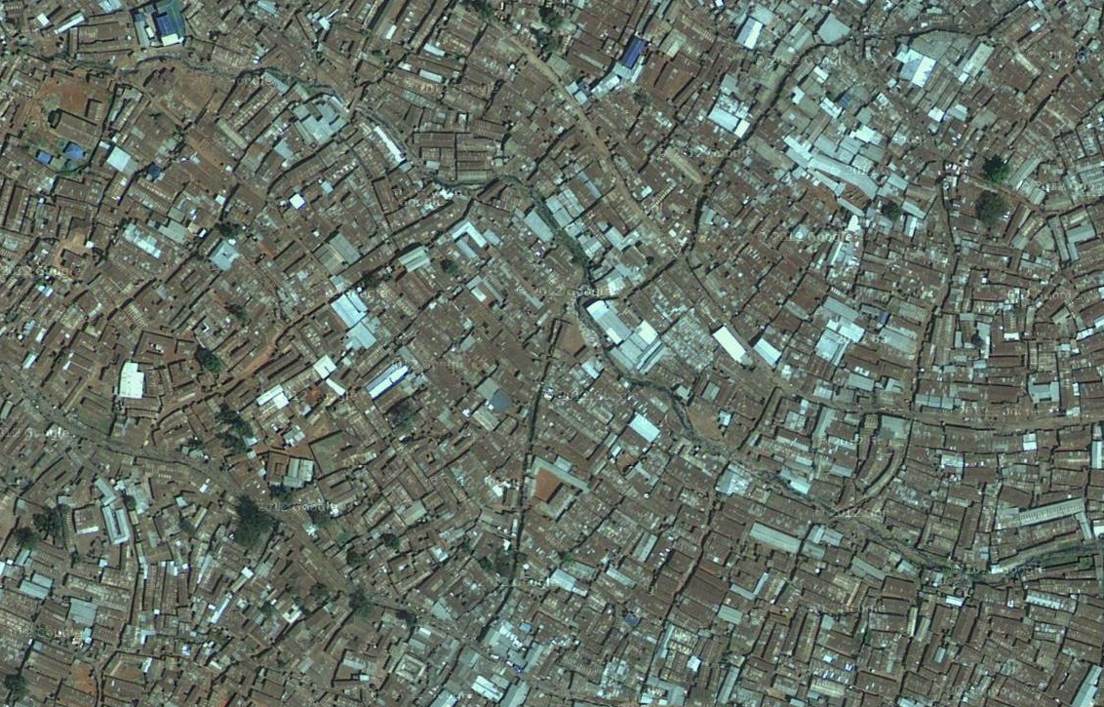
Kibera, Nairobi, Kenia

Slide 17
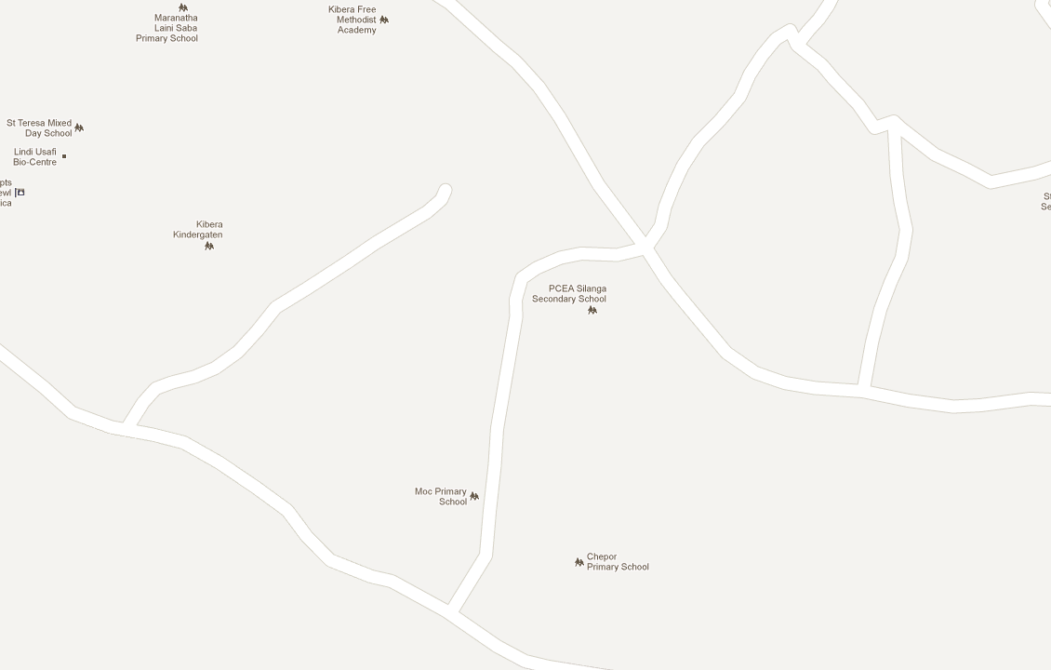
Kibera, Nairobi, Kenia, Abstract.
Wat is het doel van deze vorm van abstractie?

Slide 18
Modelleren systemen
Als we een systeem modelleren (abstract weergeven) wat willen we weten?
  Functie
  Interface
  Implementatie (?)
Wat willen we verbergen?
  Draadjes Boutjes Instructies
  Transistors Schroefjes Bits
  Condensatortjes Moertjes Silicium
  Diodes Stangetjes Tin
  Anti-soldeermasker Schaniertjes Sensortjes

Slide 19
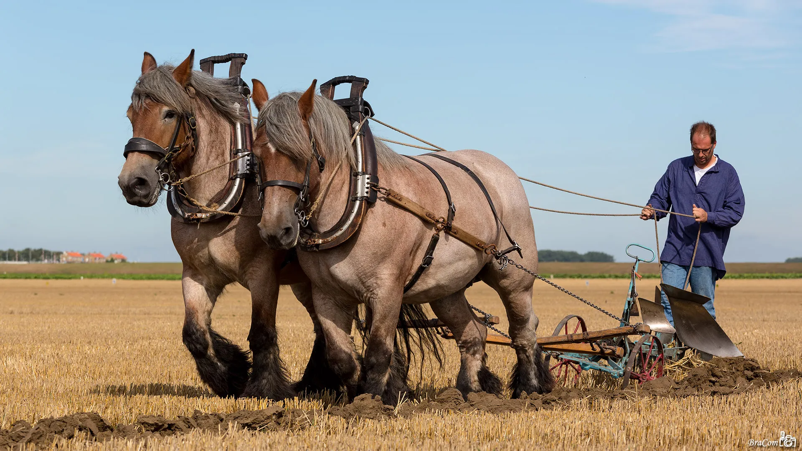
functionaliteit

Slide 20
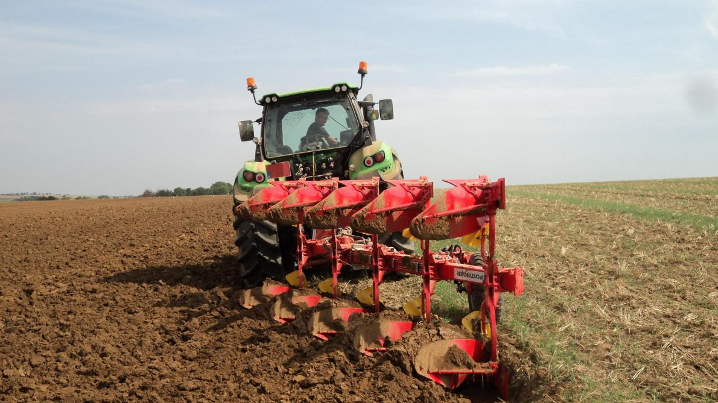
Functionaliteit

Slide 21
Implementatie scheiden van functionaliteit
Waarom?
  Er zijn meerdere implementaties mogelijk
  Eén implementatie hoeft niet de snelste te zijn
  Eén implementatie hoeft niet de goedkoopste te zijn
  Eén implementatie hoeft niet de veiligste te zijn
  Eén implementatie hoeft niet de duurzaamste te zijn
  Technologie verandert heel snel (beter, goedkoper, sneller)
    Morgen is er misschien al weer een betere implementatie
  Functionaliteit verandert niet zo snel
  Modelleer alsof je perfecte technologie hebt!

Slide 22
Stappenplan modelleren systeem
We modelleren dus eerst de functie
  Wat doet het systeem?
Daarvoor hebben we nodig de invoer en de uitvoer
  Waarmee doet het systeem dat?
Daarna modelleren we de implementatie
  Hoe zit het systeem in elkaar?

Slide 23
Het modelleren
We modelleren de functie en implementatie van het systeem apart.
Met vier elementen kunnen we het functionele model bouwen.
  Proces
  Data Flow
  Data Store
  Terminator
In het data context diagram modelleren we de interface en de belangrijkste functie van een systeem.

Slide 24
De elementen van Data flow diagrammen (DFD)
Modelleren van systemen

Slide 25
Het Proces
Proces, bol, bubble, functie, transformatie.
Transformeert energie, materie of informatie.
Naam: beschrijft kort wat het proces doet.
Gebruik een “Verb-object phrase” (gezegde-lijdend voorwerp, wie/wat is het onderwerp?).

Slide 26
De Data Flow
Flow, data flow, stroom (niet elektrisch), datastroom.
Verplaatst energie, materie of informatie.
Naam: beschrijft kort welke energie, materie of informatie verplaatst wordt (zelfstandig naamwoord, enkelvoud).

Slide 27
De Data Store
Datastore, store.
Slaat energie, materie of informatie (tijdelijk) op.
Naam: beschrijf kort welke energie, materie of informatie opgeslagen wordt (zelfstandig naamwoord, meervoud).
  Meestal dezelfde naam als flows die naar binnen en buiten gaan.

Slide 28
Voorbeeld
Een data flow diagram van een simpele vraaggestuurde docent.
Wat missen we hier nog?
Notes:
Als je een store ziet moet ie in 99% van de gevallen gevuld worden
Van wie komt de vraag en naar wie gaat het antwoord?

Slide 29
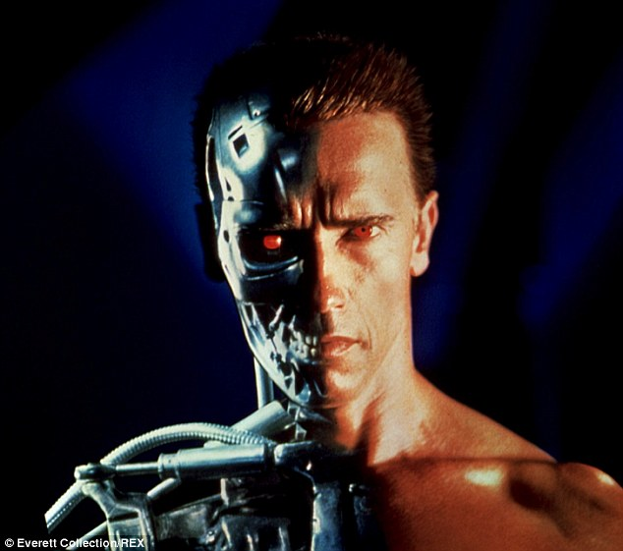

De Terminator
Terminator
  Bron en/of afnemer van flows.
  Extern systeem, hoort niet bij het systeem dat je modelleert!
Naam: naam van het externe systeem (zelfstandig naamwoord, enkelvoud).

Slide 30
Voorbeeld drankautomaat

Slide 31
Vier elementen van DFD’s
Bron / afnemer van flows buiten het systeem.
Transformeert energie/info/materie
Slaat energie/info/materie op.
Stroom van energie/info/materie.

Slide 32
Data Context Diagram
Model van de omgeving van het te ontwerpen systeem.
Is een bijzonder DFD:
  Bevat slechts 1 proces
    De overkoepelende functie van het systeem
  Bevat alle terminators van het te ontwerpen systeem
    De omgeving van het systeem
  Bevat alleen flows van terminator naar proces
    Dus geen flows tussen terminators
  Bevat geen stores.

Slide 33
Flessenverwerker
De flessenverwerker moet een systeem worden waarbij klanten flessen met statiegeld in kunnen voeren en daarvoor een tegoed aan geld terug krijgen.
In feite kunnen klanten allerlei objecten invoeren. Alleen als het object een fles van waarde is, wordt het object verplaatst naar de andere kant van de verwerker (mag niet door de klant te bereiken zijn) waar een medewerker de fles uit het systeem kan halen.
Indien het object een fles van waarde is wordt ook een tegoed (afhankelijk van de prijs van de fles) geaccumuleerd voor de klant. Indien het object geen fles van waarde is wordt het object teruggegeven aan de klant. Uiteindelijk kan de klant aangeven dat hij/zij klaar is met het invoeren van objecten, om zo het tegoed uitgekeerd te krijgen in geld (munten).
Als de medewerkers overbelast zijn moeten ze dit aan kunnen geven, op dit moment kunnen er geen nieuwe objecten worden ingevoerd. Ook indien er geen geld meer in het systeem zit, moet dit eerst worden aangevuld alvorens het systeem nieuwe objecten accepteert.

Slide 34
Wat zijn de I/O’s van de flessenverwerker?
Belangrijkste functie:
  Flessen innemen en tegoed teruggeven
Omgeving:
  Klant
  Medewerker
Inputs:
  Object
  Klaar met invoer
  Munten
  Overbelast
Outputs:
  Object
  Fles
  Munten retour
  Buiten werking

Slide 35
Context diagram flessenverwerker

Slide 36
Context diagram flessenverwerker
Wordt in week 4 nog verbeterd!

Slide 37
Samenvatting
Bron / afnemer van flows buiten het systeem.
Transformeert energie/info/materie
Slaat energie/info/materie op.
Stroom van energie/info/materie.

Slide 38
Zelfstudie
Todo:
  Slides les 1 doornemen
  Bestuderen:
    Cursushandleiding
    Yourdon: H2
    Burge: Context Diagram

